Slide 1
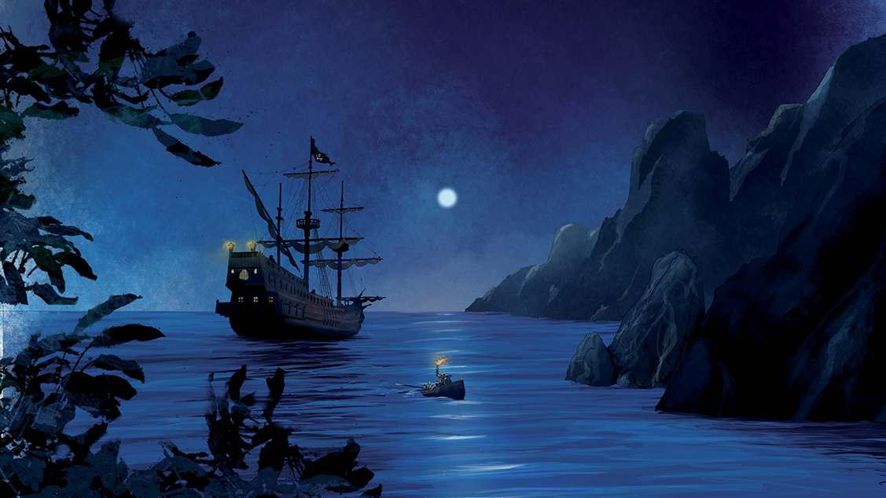

Avventura vol. 2

Slide 2
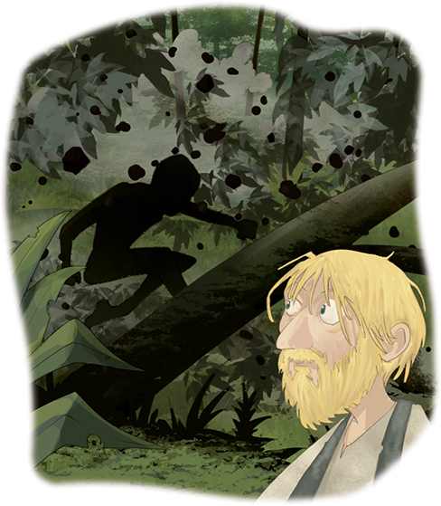

La narrazione d’avventura
Racconti e romanzi d’avventura narrano imprese straordinarie:
l’esplorazione di luoghi sconosciuti e misteriosi;
la ricerca o la scoperta di un tesoro o dei resti di un’antica civiltà;
la sopravvivenza in un’isola deserta o nella giungla;
le vicende di pirati;
il ritrovamento di qualcuno disperso in terre lontane.
I personaggi corrono gravi rischi, spesso mortali, affrontando:
nemici temibili;
ostacoli naturali (tempeste, sabbie mobili, gorghi e abissi…).

Slide 3
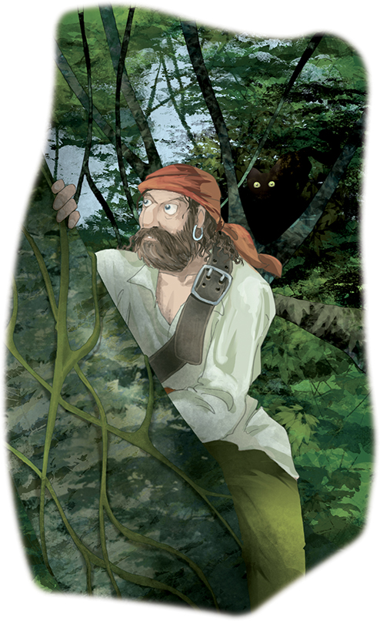
Gli ingredienti del genere
I protagonisti sono eroi con cui il lettore si identifica: forti, intraprendenti, coraggiosi, leali, altruisti, di grande intelligenza.
I luoghi sono ambienti selvaggi e pericolosi, descritti in modo accurato e realistico.
L’elemento centrale è il viaggio, simbolo di nuove conoscenze ed esperienze: l’eroe parte per terre lontane, alla ricerca di qualcosa o di qualcuno, e dovrà dimostrare coraggio e astuzia.

Slide 4
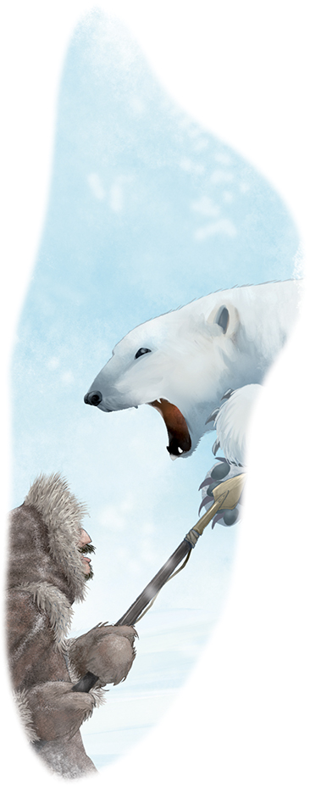
Le tecniche narrative
La trama si articola in questo modo:
inizio, in cui il protagonista si trova in una situazione tranquilla;
sviluppo, in cui deve affrontare l’ignoto e una serie di ostacoli pericolosi e lotta per sopravvivere;
conclusione, in cui porta a termine la sua missione e torna a casa.
Le sequenze descrittive preparano all’azione.
Le sequenze narrative hanno un ritmo incalzante.
Per aumentare la tensione gli autori del genere si servono di:
anticipazione;
indizi e tracce che lasciano intuire al lettore che l’eroe è in imminente pericolo.

Slide 5
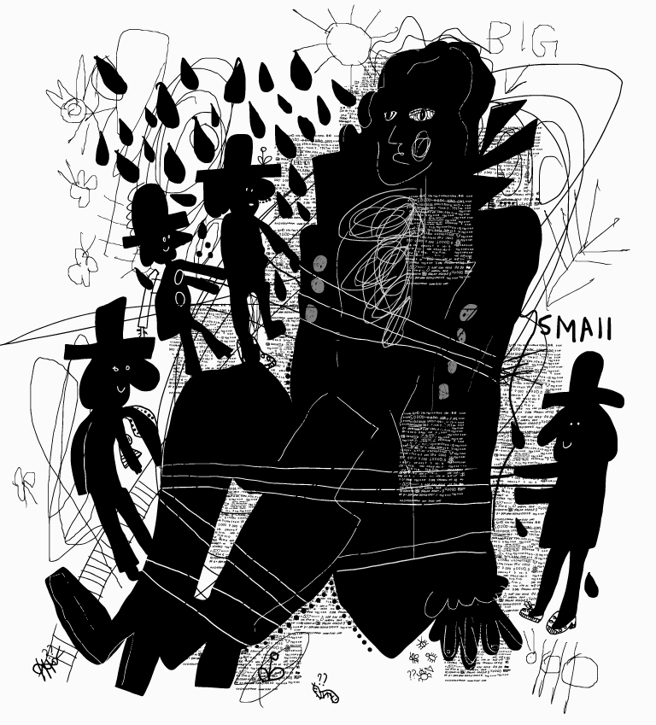
Gli autori dell’Ottocento
I romanzi-modello del genere:
Robinson Crusoe (1719) dell’inglese Daniel Defoe;
I viaggi di Gulliver dell’irlandese Jonathan Swift (1726);
I principali autori dei secoli XIX e XX:
gli inglesi Robert Louis Stevenson (L’isola del tesoro, La freccia nera)
e Rudyard Kipling (Capitani coraggiosi, Kim, Il libro della giungla);
gli americani Edgar Rice Burroughs (Tarzan), Herman Melville (Moby Dick), Jack London (Zanna Bianca, Il richiamo della foresta), Mark Twain (Le avventure di Tom Sawyer, Le avventure di Huckleberry Finn);
i francesi Jules Verne (Ventimila leghe sotto i mari, L’isola misteriosa, Il giro del mondo in 80 giorni, Viaggio al centro della terra, Michele Strogoff) e Alexandre Dumas
(Il conte di Montecristo, I tre moschettieri);
l’italiano Emilio Salgàri (Le Tigri di Mompracem, Sandokan alla riscossa, I pirati della Malesia, I misteri della giungla nera, Il Corsaro Nero, La figlia del Corsaro Nero).

Slide 6
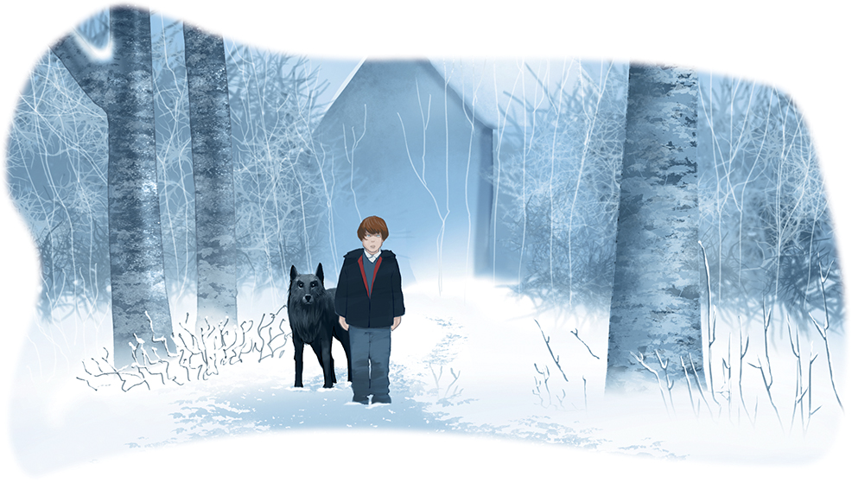
Gli autori più recenti
Negli ultimi anni il genere avventura si è mescolato con altri generi (fantasy, poliziesco, romanzo di formazione, romanzo storico...).
Tra i più importanti autori contemporanei, ricordiamo:
gli scrittori statunitensi Gary Paulsen (Nelle terre selvagge), Michael Crichton (Congo, Jurassic Park), Clive Cussler, Stephen King (The body);
la scrittrice cilena Isabel Allende (La città delle Bestie);
gli inglesi Ken Follett (I pilastri della terra),
David Gilman (Il respiro del diavolo)
e Wilbur Smith (Il dio del deserto).

